Slide 1

Návrh a realizace metody pro ověření stability uložení lůžek pro automatizované zakládání kontaktů
VYSOKÁ ŠKOLA TECHNICKÁ A EKONOMICKÁ V ČESKÝCH BUDĚJOVICÍCH
ÚSTAV TECHNICKO – TECHNOLOGICKÝ
KATEDRA STROJÍRENSTVÍ
Autor: Jakub Ján
Vedoucí práce: Ing. Martin Podařil, Ph.D.
Oponent: Ing. Milan Štekl
červen 2016

Slide 2

Motivace a důvody k řešení daného problému
dlouholetá spolupráce s firmou RBCB (od r. 2008)
praxe a brigáda po celou dobu studia
praktický přínos pro firmu
spolupráce s různými odděleními firmy

Slide 3
Cíl práce
najít vhodnou metodu pro ověření stability uložení lůžek pro automatizované zakládání kontaktů a použít tuto metodu pro vyhodnocení stability uložení lůžek v sériovém procesu ve firmě Robert Bosch spol. s.r.o. v Českých Budějovicích
předepsaná tolerance maximálního vychýlení lůžek v rámci vyhodnocení stability zařízení (schopnosti stroje) byla definována ± 0,03 mm
Notes:
říct JEDNOU VĚTOU! „ Cílem práce je najít vhodnou metodu pro ověření stability uložení lůžek pro automatizované zakládání kontaktů a použít ji pro vyhodnocení stability uložení lůžek v sériovém procesu ve firmě RBCB.“

Slide 4
Výzkumný problém
Návrh metody pro ověření stability uložení lůžek
Realizace metody v praxi v sériovém procesu
Ověření stability lůžek:
  původních lůžek s rychloupínacím systémem
      pokud
  lůžek po přestavbě
  Zlepšila přestavba stabilitu uložení?
NOK
Notes:
Výzkumným problémem práce je navržení vhodné metody pro ověření stability uložení lůžek pro automatizované zakládání kontaktů a použití této metody pro vyhodnocení uložení lůžek v sériovém procesu.
Navrženou metodu pak realizovat v praxi a ověřit stabilitu původního uložení zakládacích lůžek v sériovém procesu. Původní uložení zakládacích lůžek bylo provedeno za pomocí rychloupínacího systému. Pokud by původní uložení lůžek nebylo stabilní, bylo by nutné uplatnit reklamaci u dodavatele.
Po případné přestavbě zakládacích lůžek a jejich uložení znovu ověřit, jestli aplikované řešení dodavatelem vedlo ke zlepšení stability uložení.

Slide 5
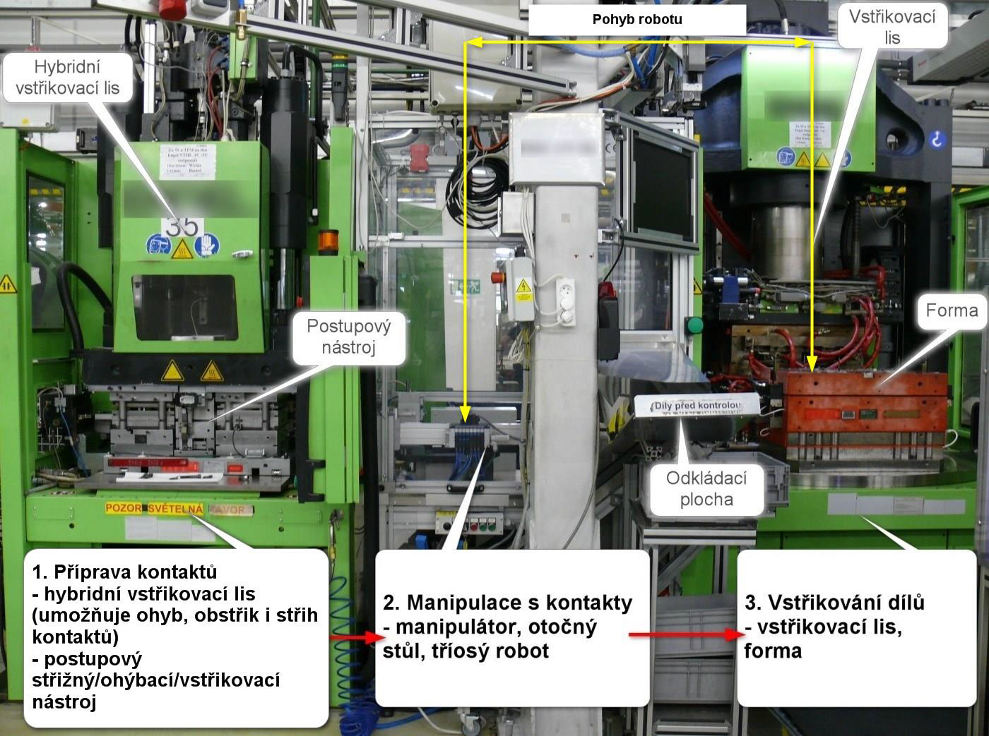
1. Seznámení s problémem
Notes:
ŘÍCT STRUČNĚ
Výrobní proces je plně automatizovaný, skládá se ze 3 částí:
příprava kontaktů
Manipulace s kontakty (od střižného nástroje do vstřikovací formy)
výroba komponenty vstřikovacím procesem
Vlevo hybridní vstřikovací lis s postupovým nástrojem, na něm příprava kontaktů (zahrnuje ohýbání, obstřik kontaktů vstřikovacím procesem a střihání). Do lisu zleva vstupuje pás kontaktů.
Manipulace s kontakty pomocí manipulátoru, otočného stolu, tříosého robotu. Manipulátor jednotlivě odebírá z hybridního vstřikolisu kontakty, otočí je o 180° a dopraví a založí je do zakládacích lůžek na otočném stole.
Po založení kontaktů do 4 lůžek tříosý robot odebere všechny 4 kontakty a založí je do formy vstřikolisu vpravo.

Slide 6
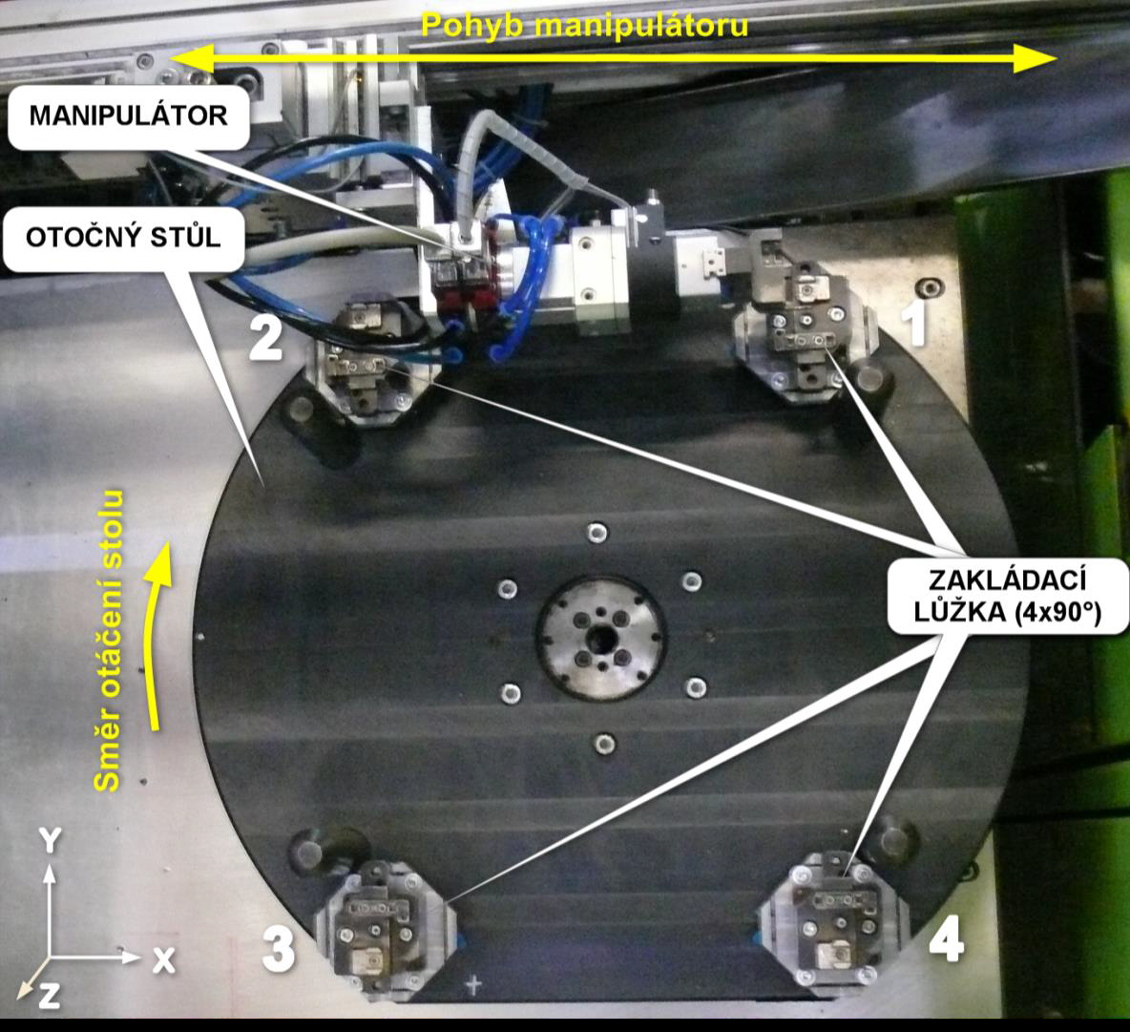
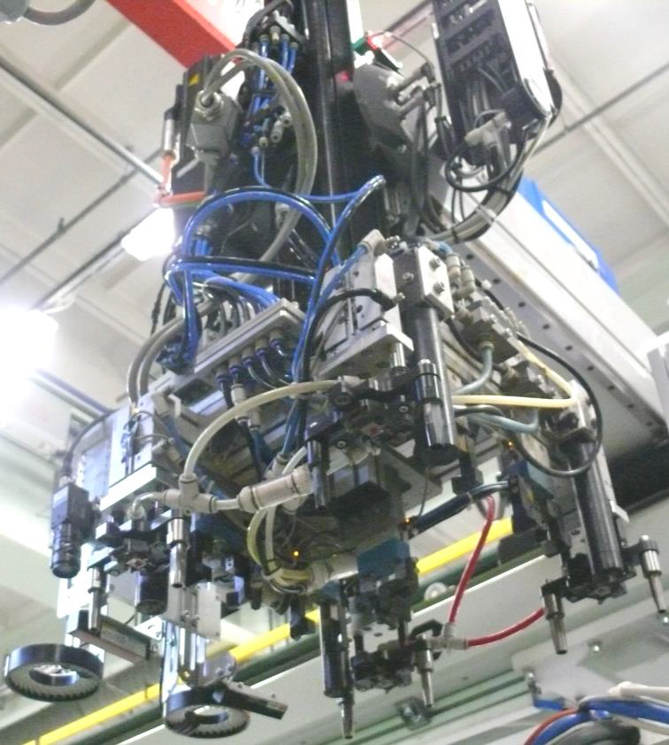
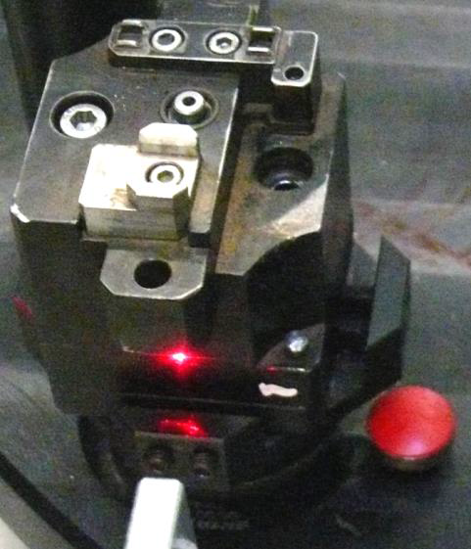
Otočný stůl, zakládací lůžka, manipulátor, tříosý robot
4 lůžka po obvodu otočného stolu (úhel mezi nimi 90°) > do nich kontakty
založení lůžek 1 a 2
otočení stolu o 180° (po směru hodinových ručiček)
založení lůžek 3 a 4
tříosý robot
otočný stůl se zakládacími lůžky
zakládací lůžko
Notes:
Tříosý robot:
odebírá všechny 4 kontakty současně
zakládá kontakty do formy vstřikolisu
odebírá vtoky a hotové výrobky ze vstřikolisu

Slide 7
Analýza problému
v oblasti manipulace s kontakty
Pevná lůžka
OK
deformace kontaktů
- špatné odebírání kontaktů robotem
- pád kontaktů při manipulaci
NOK
- výkyv lůžek
- nestabilní uložení
Výměnná lůžka
vznik prostojů
zastavování výrobního procesu
Zavedení automatizace u dalších projektů
ekonomické ztráty
vznik zmetků
vyšší spotřeba materiálu
obtížné obnovení chodu stroje
nutná přítomnost seřizovače
Notes:
Historie:
- dříve pouze 1 automatizace >> lůžka pevně uložená na otočném stole –> fungovalo
- pak automatizace dalších projektů (>přestavba -> zakládací lůžka výměnná – rychloupínací systém) >>> výkyv lůžek = nestabilní uložení

Slide 8
2. Návrh metody pro ověření stability uložení lůžek
pomocí analýzy způsobilosti stroje
  index C_{m,} C_{mK} = poměr předepsané a skutečné přesnosti
  předepsaná přesnost: tolerance výchylky lůžek ± 0,03 mm
  skutečná přesnost:
měření výchylky lůžek
  zjistíme nepřímo měřením vzdálenosti lůžek od pevného bodu
  změřit alespoň 50 hodnot
  C_{m,} C_{mK} ≥ 1,67

Slide 9
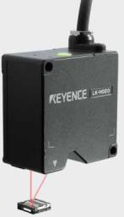
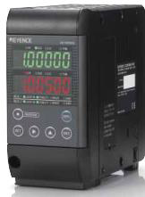
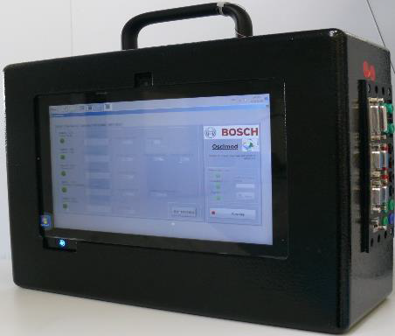
3. Měřicí zařízení a zařízení pro sběr dat
Měřicí zařízení – bezkontaktní:
laserový měřicí systém Keyence LK-G5000 S
Sběr dat:
Rekordér „Blackbox“
záznam napěťového signálu v čase v aplikaci
OSCIMOD
LK-H052
LK –G5001P
Analogový výstup jednotky propojen s analogovým vstupem rekordéru
+ signál z relé brzdy otočného stolu (k identifikaci signálů)
Rekordér
Notes:
opakovatelnost: 0,025 um, rozsah měření ± 10 mm, vzorkovací frekvence až 1000 us
vpravo: vyhodnocovací jednotka LK-G5001P
vlevo: senzorová hlava: LK-H052

Slide 10
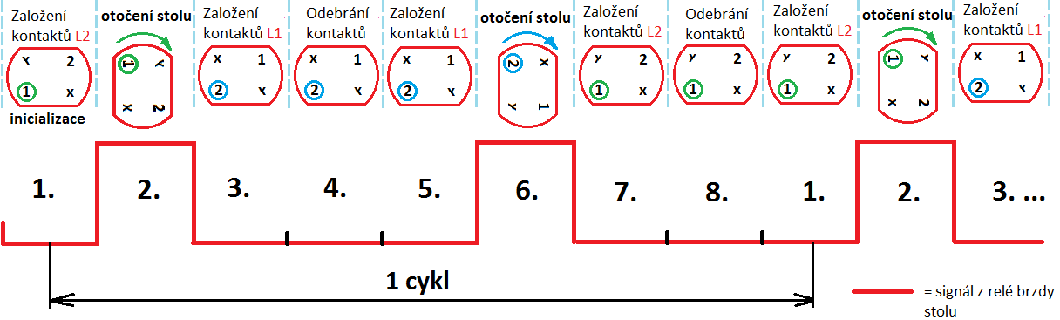
4. Analýza cyklu
Notes:
lůžka: 1,2
geometrický objekt: otočný stůl

Slide 11
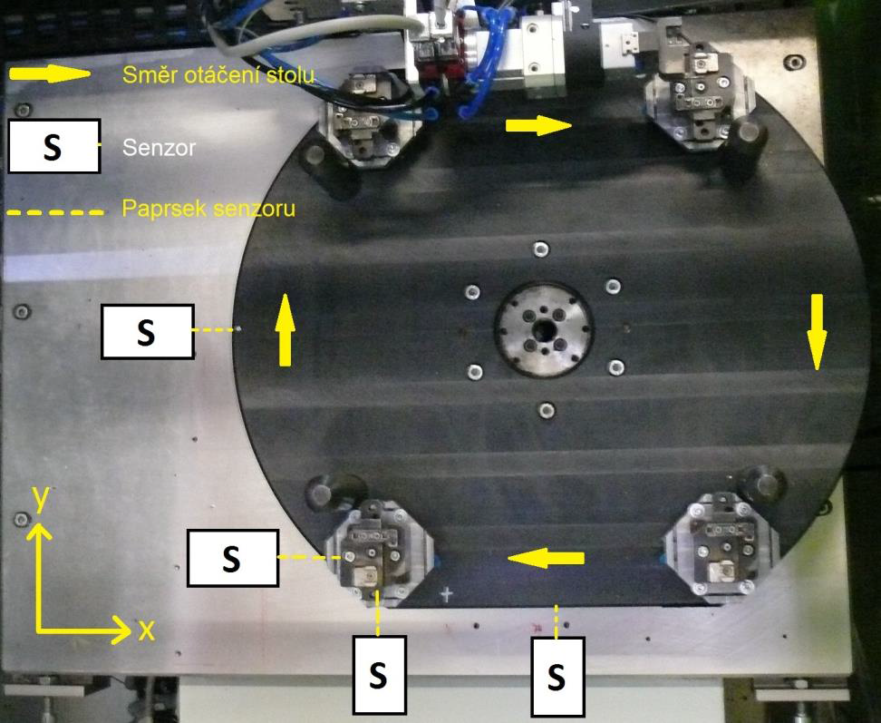
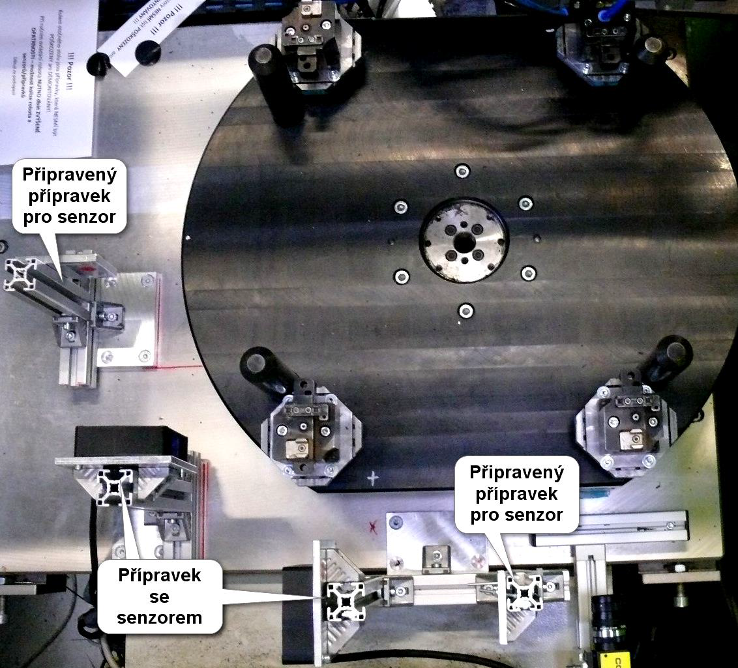
5. Aplikace měřicích zařízení
Výroba přípravků (tuhost, jednoduchost, cena, polohovatelnost, snadná montáž)
VIZE
REALITA
Notes:
- přípravky zařídilo konstrukční oddělení
- vlevo vize, vpravo realita (prakticky se nelišila vize od reality)

Slide 12
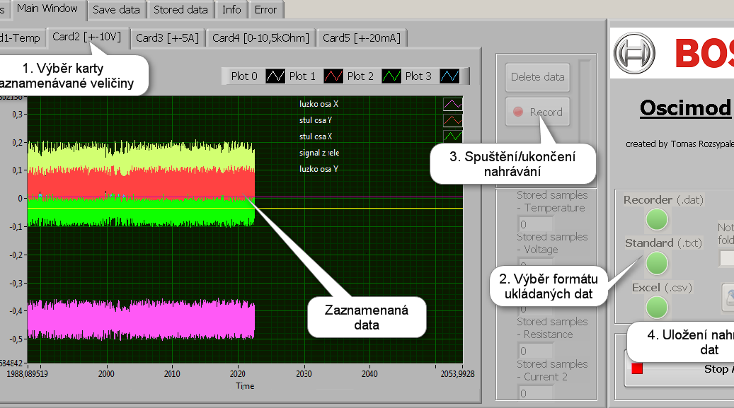
6. Měření v sériovém procesu – původní lůžka
snímána 2 problematická lůžka s rychloupínacím systémem
v 1 okamžik snímáno 1 lůžko > otočení stolu > střídání pozic
směr paprsku do osy lůžka ve 2 na sebe kolmých osách
snímáno 50 cyklů v kuse
  signály analyzovat a rozdělit
Notes:
Kvůli nedostatku prostoru bylo možné snímat v 1 okamžik pouze jedno lůžko. Díky otáčení stolu se lůžka na snímané pozici vystřídají.

Slide 13
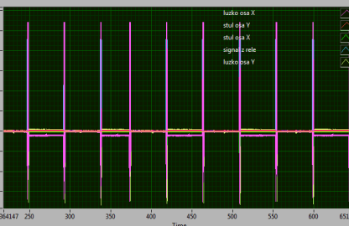
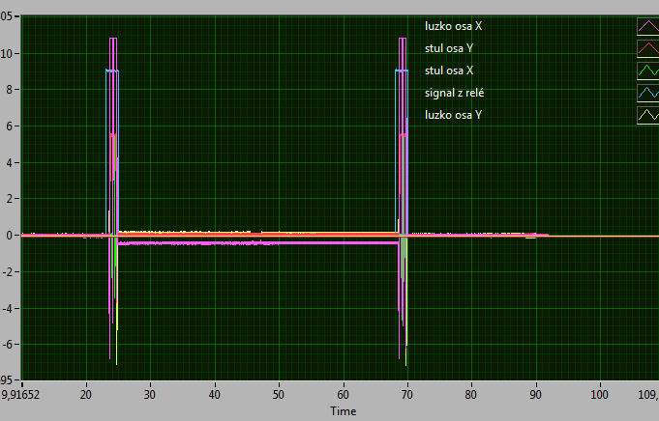
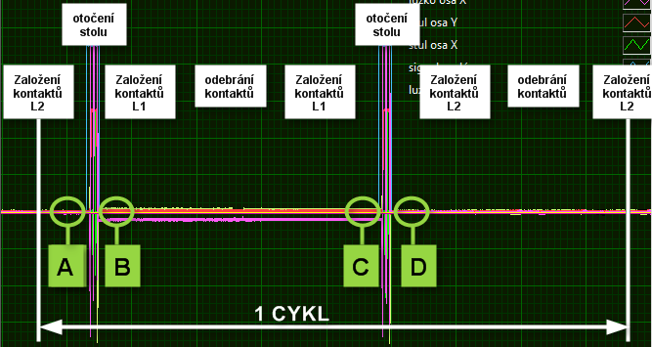
7. Analýza a příprava naměřených dat
50 cyklů rozděleno na jednotlivé cykly v programu Recorder
ořez signálu v oblastech A, B, C, D
  každá oblast velikost 200 ms
export do MS Excel → zisk 200 hodnot z každé oblasti
→ průměr + převod z [V] na [μm]
z 1 cyklu vybrány 4 oblasti (A, B, C, D)
1 výsledná hodnota
= 1 vzdál. 1 lůžka v 1 ose v dané oblasti
!! takto připravit 50 hodnot z každé oblasti A,B,C,D a z každého senzoru!!

Slide 14
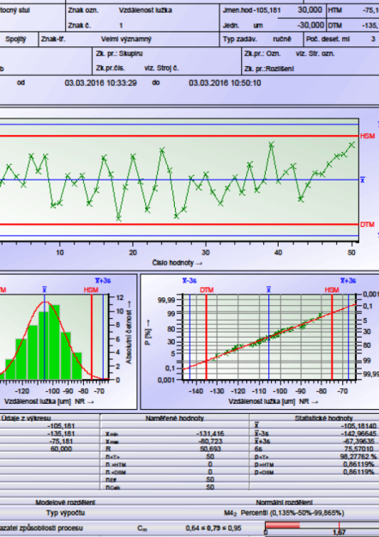
8. Vyhodnocení dat – původní lůžka
ve statistickém SW qs-Stat – modul pro výpočet způsobilosti stroje
do něj vždy zadáno:
  50 hodnot(= každá odpovídá 1 výchylce 1lůžka v 1 bodě cyklu)
  tolerance výchylky ± 0,03 mm a jmenovitý rozměr
protokol o způsobilosti stroje → výpočet indexu C_{m}, C_{mK}
pokud → splněny podmínky způsobilosti
  C_{m,} C_{mK} ≥ 1,67
Výsledky způsobilosti původních lůžek (s rychloupínacím systémem)
Oblasti vyhodnocení | A (snímáno lůžko 1) |  | B (snímáno lůžko 2) |  | C (snímáno lůžko 2) |  | D (snímáno lůžko 1)
Osa | Osa Y | Osa X | Osa Y | Osa X | Osa Y | Osa X | Osa Y | Osa X
Rozptyl hodnot [μm] | 53,172 | 50,693 | 16,008 | 30,626 | 26,396 | 25,197 | 30,723 | 21,733
C_{m}/C_{mK} | 0,89 | 0,79 | 2,29 | 1,2 | 1,4 | 1,55 | 1,23 | 2,02
ani jedno lůžko není způsobilé (buď v x nebo v y)
Reklamace dodavateli → → → → →→ přestavba lůžek
Notes:
-jmenovitý rozměr = střední hodnota z 50 naměřených hodnot
-z výsledků je vidět, že ačkoliv jsou výchylky lůžek v toleranci, ani jedno ze snímaných lůžek nesplnilo podmínku způsobilosti buď v ose x či v ose y
-červeně označeny nezpůsobilá lůžka
-zeleně označeny způsobilá

Slide 15
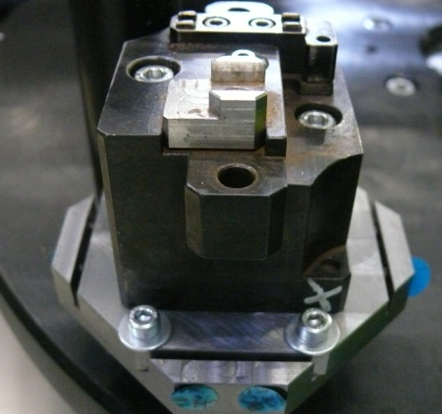
Měření v sériovém procesu – lůžka po reklamaci (přestavbě)
Důvod: ověřit stabilitu lůžek po konstrukční přestavbě
měření stejnou metodou a zařízeními
Výsledky způsobilosti po reklamaci (přestavbě)
Oblasti vyhodnocení | A (snímáno lůžko 1) |  | B (snímáno lůžko 2) |  | C (snímáno lůžko 2) |  | D (snímáno lůžko 1)
Osa | Osa Y | Osa X | Osa Y | Osa X | Osa Y | Osa X | Osa Y | Osa X
Rozptyl hodnot [μm] | 11,700 | 16,204 | 8,051 | 12,021 | 12,563 | 19,819 | 6,096 | 8,372
C_{m}/C_{mK} | 3,92 | 2,46 | 4,55 | 3,54 | 2,84 | 1,84 | 6,21 | 4,31
menší rozptyl hodnot → menší výkyv lůžek
všechna lůžka splňují podmínky pro způsobilost → zlepšení stability uložení lůžek

Slide 16
Diskuze výsledků a závěr
Výsledky způsobilosti – celkové
Oblasti vyhodnocení | A (snímáno lůžko 1) |  | B (snímáno lůžko 2) |  | C (snímáno lůžko 2) |  | D (snímáno lůžko 1)
Výsledky | Před rekl. | Po rekl. | Před rekl. | Po rekl. | Před rekl. | Po rekl. | Před rekl. | Po rekl.
Osa y
Rozptyl hodnot [μm] | 53,172 | 11,700 | 16,008 | 8,051 | 26,396 | 12,563 | 30,723 | 6,096
C_{m}/C_{mK} | 0,89 | 3,92 | 2,29 | 4,55 | 1,4 | 2,84 | 1,23 | 6,21
Osa x
Rozptyl hodnot [μm] | 50,693 | 16,204 | 30,626 | 12,021 | 25,197 | 19,819 | 21,733 | 8,372
C_{m}/C_{mK} | 0,79 | 2,46 | 1,2 | 3,54 | 1,55 | 1,84 | 2,02 | 4,31
Po reklamaci (přestavbě) všechna lůžka:
  splňují podmínky způsobilosti
  mají menší výkyv
  uložení lůžek je v sériovém procesu stabilní
zlepšení výrobního procesu
snížení počtu prostojů
při manipulace robot neztrácí kontakty
nedochází k deformaci kontaktů
minimalizován vznik zmetků
Cíl práce splněn → Metoda je vhodná a v praxi využitelná
Konstrukci doporučuji k dalším projektům

Slide 17
DĚKUJI VÁM ZA POZORNOST

Slide 18
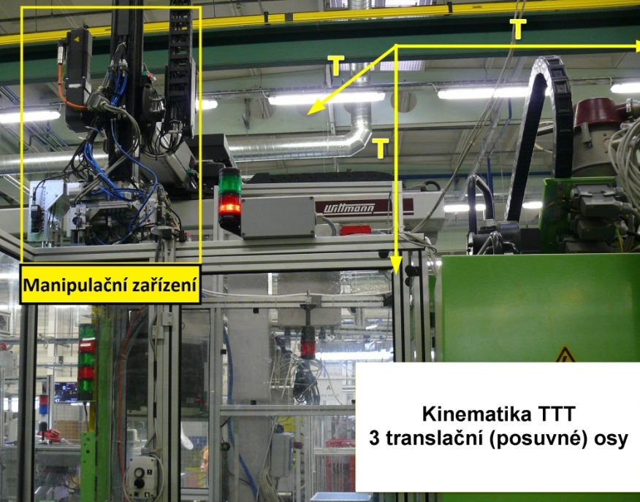
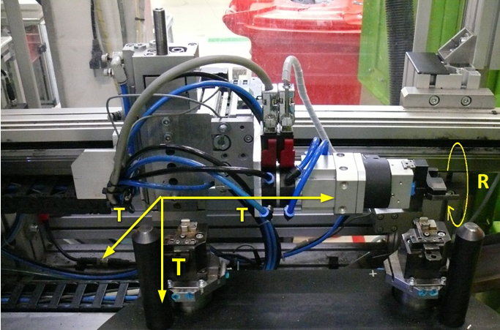
Otázky oponenta
1. Jakého typu kinematické konstrukce jsou v práci popsané manipulační zařízení?
Tříosý robot:
3 Translační osy → kinematika TTT
Manipulátor:
3 Translační osy → kinematika TTT
+ otočné chapadlo
Notes:
ROBOT: disponuje 3 translačními, tedy posuvnými osami. Pohyb této kinematiky se skládá z 3 translačních, na sebe kolmých pohybů, prakticky se pohybuje v kartézském souřadnicovém systému. Pracovním prostorem tohoto zařízení je krychle nebo kvádr. Jedná se tedy o kinematickou konstrukci označovanou TTT.
Manipulátor: pohybuje se ve 3 translačních (posuvných) osách a kinematika je tedy typu TTT. Navíc je opatřeno otočným chapadlem (180°)

Slide 19
2. Máte představu, na co dalšího by Vámi použitá měřící metoda šla použít?
Buď v automobilovém průmyslu nebo jinde.
Měření tloušťky:
solární články
skleněné tabule
průhledné fólie
lamely v kompresoru
Měření excentricity a vibrací:
deformace brzdného kotouče
vibrace mobilního telefonu
měření vibrací výfuků
házivost ozubeného kola
Měření vzdálenosti a pozice:
výška hladiny kapalin
pozice ramena HDD
délka vysunutí pístu

Slide 20
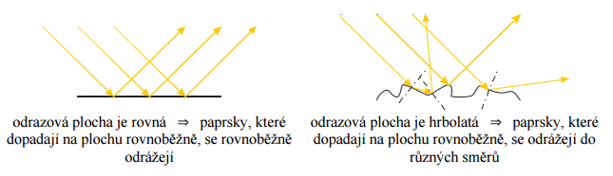
3. Použil jste optoelektronické senzory s triangulací. V teoretické části je popsáno, že podmínkou správné funkce je použití povrchu s difuzním odrazem. Co znamená difuzní odraz?
Difúzní (rozptýlený) odraz
rozklad elmg. záření do různých směrů
  většina rozptýlena do směrů blízkých zrcadlovému odrazu
  rozptýleno rovnoměrně do všech směrů (i zpět ke zdroji)
Pravidelný (zrcadlový) odraz Rozptýlený (difúzní) odraz
při dopadu na nerovné (drsné) rozhraní 2 prostředí
při průchodu opticky nehomogenním prostředím
Notes:
= též rozptýlený odraz – rozklad elmg. záření do různých směrů, kdy většina odraženého světla může být rozptýlena do směru blízkých přímému odrazu nebo je odražené světlo rozptýleno rovnoměrně do všech směrů (i zpět ke zdroji)
rozklad elektromagnetického záření do různých směrů, ke kterému dochází při dopadu záření na nerovné (drsné) rozhraní dvou prostředí nebo při průchodu záření opticky nehomogenním prostředím.
- je to rovnoměrný odraz dopadajícího záření do všech směrů od snímaného objektu

